Slide 1
linuxday25@poul:~$ python build_your_transformer.py

Slide 2
linuxday25@poul:~$ man Questo Talk
@ Perché?
Questa technologia sta entrando nelle nostre vite e dispositivi
Per costruire ed usare applicazioni open con questi modelli è importante conoscerli (almeno un pochino)
@ Come?
Teoria:
  Machine Learning
  Transformer Block
Pratica:
  Implementazione in PyTorch (no training)
poul@ceru

Slide 3
linuxday25@poul:~$ man Machine Learning
@ Codice
Ingredienti:
  Conoscenza del programmatore
Risultato:
  Il programmatore impartisce alla macchina le operazioni da compiere per risolvere il problema
@ Machine Learning
Ingredienti:
  Esempi di input – output
  Un modello e come addestrarlo
Risultato:
  Il modello impara a produrre l’output atteso dato un input
poul@ceru

Slide 4

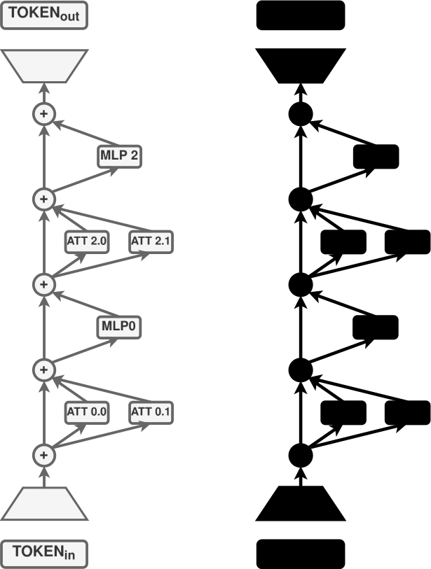
poul@ceru

Slide 5
Come parla un Transformer?
poul@ceru

Slide 6
linuxday25@poul:~$ man Rappresentazione
@ Immagini
Pixel
RGB, Tre numeri identificano univocamente un colore!
@ Testo
Parole? E se faccio erori?
Vettori multidimensionali? Ma che valore posso dare ad concetto?
poul@ceru

Slide 7
linuxday25@poul:~$ man Rappresentazione
@ Immagini
Pixel
RGB, Tre numeri identificano univocamente un colore!
@ Testo
Parole? E se faccio erori?
Vettori multidimensionali? Ma che valore posso dare ad concetto?
poul@ceru

Slide 8
linuxday25@poul:~$ man Tokenizzazione
@ Token
Un Token può essere visto come un “Pixel per il Testo”
É una sotto-parola:
  Evita il problema degli errori grammaticali, sarebbe impossibile avere una rappresentazione univoca per ogni possibile errore grammaticale
  Permette di assegnare rappresentazioni parzialmente condivise tra parole e le loro radici. Ad esempio Tokenizer è diviso in Token-izer
poul@ceru

Slide 9
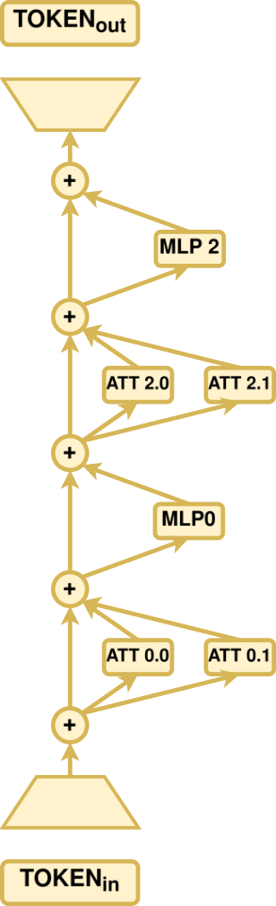
linuxday25@poul:~$ python Tokenizzazione.py
[Code Session]
poul@ceru

Slide 10
linuxday25@poul:~$ man Rappresentazione
@ Immagini
Pixel
RGB, Tre numeri identificano univocamente un colore!
@ Testo
Parole? E se faccio erori?
Vettori multidimensionali? Ma che valore posso dare ad concetto?
poul@ceru

Slide 11
linuxday25@poul:~$ man Embedding
@ Embedding
Un Token viene associato ad una rappresentazione in uno spazio multi-dimensionale
Angolo Tra Vettori = Somiglianza di Significato
Regina
Donna
Re
Uomo
poul@ceru

Slide 12
linuxday25@poul:~$ man Embedding
@ Embedding
Un Token viene associato ad una rappresentazione in uno spazio multi-dimensionale
Angolo Tra Vettori = Somiglianza di Significato
Bag of Word e Contesto
Regina
Donna
+Donna
-Uomo
Re
Uomo
poul@ceru

Slide 13
linuxday25@poul:~$ man Decoding
@Language Modeling Head
La LMH è il componente responsabile di effetturare l’operazione di un-embedding
E’ una mappa dallo spazio vettoriale usato dal modello al vocabolario del tokenizer
@ Scelta del Token
Il risultato ritornato dalla LMH è un “punteggio” per ogni prossimo token
Con una SoftMax possiamo ottenere una distribuzione probabilistica
poul@ceru

Slide 14
linuxday25@poul:~$ python Embed&Decode.py
[Code Session]
poul@ceru

Slide 15
Dentro un Transformer
poul@ceru

Slide 16
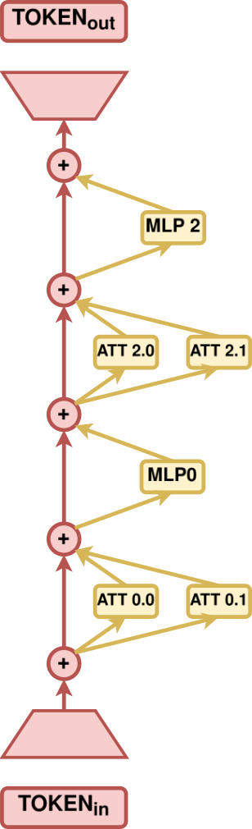
linuxday25@poul:~$ man Transformer
@ Residuo
Tutti i componenti leggono il loro input e scrivono il loro output su un residuo comune
All’inizio il residuo rappresenta l’input, alla fine il token successivo
@ Componenti
In una struttura modulare in blocchi (layer)
Ogni modello presenta Normalizzazione, Attenzione e Multi-Layer Percepron
poul@ceru

Slide 17
linuxday25@poul:~$ python Model.py
[Code Session]
poul@ceru

Slide 18
linuxday25@poul:~$ man Layer Normalizzazione
@ Stabilizzazione
Uniforma l’intensità dell’informazione in input ad ogni componente
Velocizza la convergenza evitando problemi di ottimizzazione
Assegna un’importanza alle feature
@ Formula
La Layer Normalizzazione è una normalizzazione lungo le feature:
poul@ceru

Slide 19
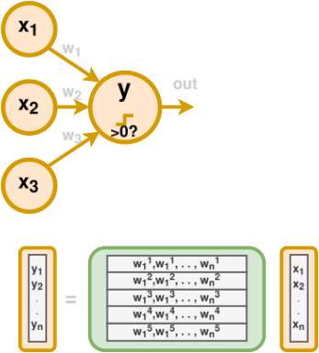
linuxday25@poul:~$ man Neurone
= act( )
poul@ceru

Slide 20
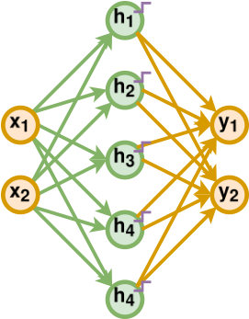
linuxday25@poul:~$ man MLPs
@ Come?
Trasformazioni lineari
Intervallate da funzioni di attivazione non-lineari
poul@ceru

Slide 21
linuxday25@poul:~$ man MLPs
@ Teoria
Un MLP a singolo layer sufficientemente largo può approssimare qualsiasi funzione
Creare più layer riduce la quantità di neuroni richiesti
@ Negli LLM
Svolgono il ruolo di essere la “memoria” dell’LLM (probabilmente)
Compongono gran parte dei parametri del modello
Intervengono solo sul token corrente
poul@ceru

Slide 22
linuxday25@poul:~$ python LN&MLPs.py
[Code Session]
poul@ceru

Slide 23
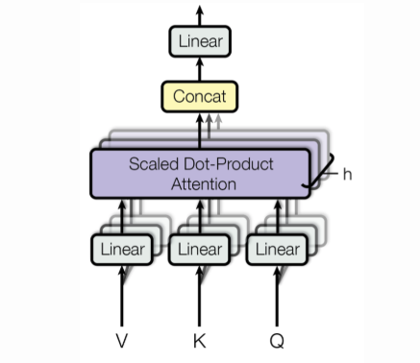
linuxday25@poul:~$ man Attenzione
@ Pratica
É l’elemento che permette al modello di “ragionare”
Raccoglie informazioni dai residui associati a TUTTI I TOKEN!
poul@ceru

Slide 24
linuxday25@poul:~$ man Attenzione
@ Come?
Proietta i residui in tre spazi vettoriali:
  Query
  Key
  Value
Copia i valori sulla base di corrispondenza tra key e query
poul@ceru

Slide 25
linuxday25@poul:~$ man Attenzione
@ Intuizione
Prompt: “Le mele sono verdi, una mela di colore ___”
Query = “cosa cerco” → pos.` colore`: “Il colore della mela”
Key = “cosa sono” → pos.` verdi`: “io sono colore delle mele”
Value = “che informazione porto” → pos.` verdi`: “verde”
Query e Key sono molto simili e quindi voglio copiare l’informazione associata a ` verdi` nel residuo corrente in modo da “raccogliere” l’informazione sul colore
poul@ceru

Slide 26
linuxday25@poul:~$ man Attenzione
@ Come?
Proietta i residui in ogni posizione i in tre spazi vettoriali usando 3 layer lineari:
  queryi = Wq · ri + b, keyi = Wk · ri + bk, valuei = Wv · ri + bv
Copia i valori sulla base di corrispondenza tra key e query:
1. Calcola la matrice delle delle cosine similarities ( cosimij(qi,vj) = (qi·vj)/(||qi||·||vj||) )
2. Per ogni query applica una softmax ottenendo la matrice degli scores
3. Copia nel residuo di qi, i valori vj per ogni j≤i pesandoli in base a scores[i,j]
poul@ceru

Slide 27
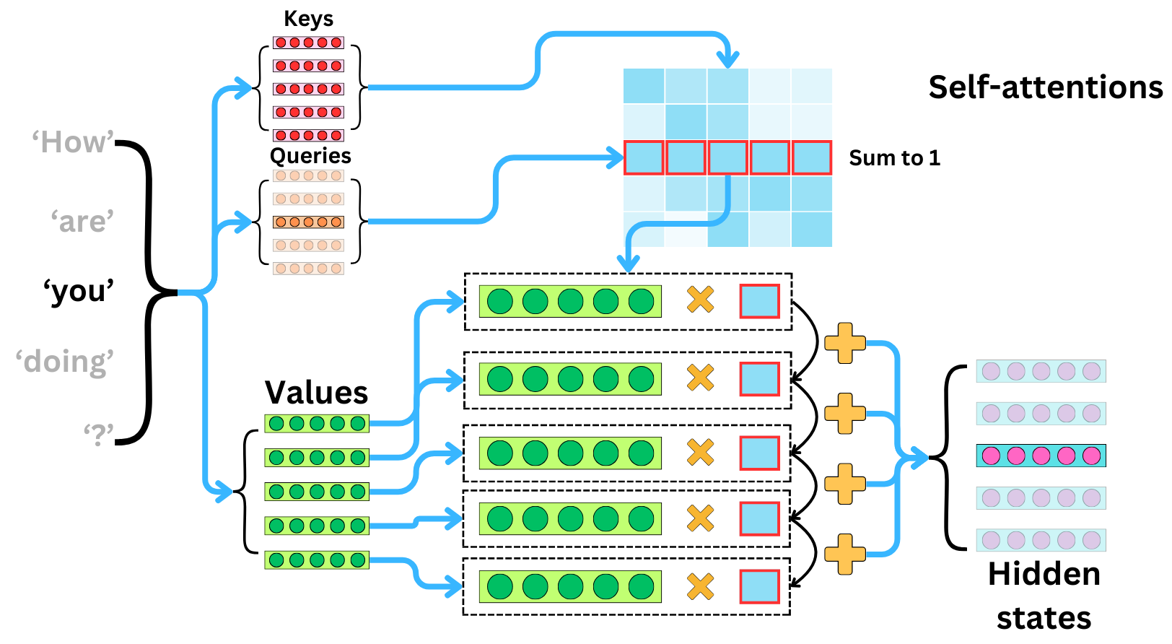
linuxday25@poul:~$ man Attenzione
@ Come?
poul@ceru

Slide 28
linuxday25@poul:~$ python Attention.py
[Code Session]
poul@ceru

Slide 29
linuxday25@poul:~$ man Training
@ Machine Learning
Ingredienti:
  Esempi di input – output
  Un modello e come addestrarlo
Risultato:
  Il modello impara a produrre l’output atteso dato un input
Cambia, così non va bene!
ROSSO
VERDE
Bene, continua così!
poul@ceru

Slide 30
linuxday25@poul:~$ man Back Propagation
@ Idea
Il modello al suo interno ha tante manopole
Non sapendo cosa fa una manopola la giro un pochino a destra e sinista vedendo se il modello fa meglio o peggio (calcolo la derivata discreta!)
99% ROSSO
1% VERDE
poul@ceru

Slide 31
linuxday25@poul:~$ man Back Propagation
@ Idea
Il modello al suo interno ha tante manopole
Non sapendo cosa fa una manopola la giro un pochino a destra e sinista vedendo se il modello fa meglio o peggio (calcolo la derivata discreta!)
80% ROSSO
20% VERDE
poul@ceru

Slide 32
linuxday25@poul:~$ python Training.py
[Code Session]
poul@ceru

Slide 33
[Grazie per l’ Attenzione]
poul@ceru

